Slide 1
ITストラテジ分野
ＩＴ戦略展開

Slide 2
目次
■ システム化計画
○システム化計画とは ○共通フレーム2013とは ○開発スケジュールの検討
○リスク分析
◎株式会社メドレーの開発体制
■ 要件定義
○要件定義とは ○業務要件定義とは ○機能要件定義とは ○非機能要件定義とは
◎セイコーエプソン株式会社の漏れのないステークホルダーの特定と分析
■ 調達計画・実施
○調達計画・実施とは ○情報提供依頼書（RFI）とは ○グリーン調達とは
◎キヤノン株式会社のグリーン調達
◎コクヨ株式会社のグリーン調達
Notes:
この教材では、システム化計画、要件定義、調達計画・実施について、学習します。

Slide 3
システム化計画
システム化計画とは
システム化計画とは、対象業務を分析して情報システム戦略に基づいてシステム化構想及びシステム化基本方針を立案し、各システムの開発順序、概算コスト、効果などシステム化の全体像を明らかにすること。
システム化計画では、主に次の項目を検討。
開発スケジュールの検討
開発体制の検討
リスク分析
Notes:
システム化計画は、情報システム開発の最も初期に行われる企画プロセスに含まれる工程で、システム化構想によってシステム化の対象に選定された業務の内容を分析・整理し、ふさわしいシステム方式や目標とする品質などを基本方針として策定します。
システム化計画を立案する段階で、どのようなスケジュールや体制、予算で実施するのか、システム化の適用範囲とする業務はどの範囲か、費用対効果はプラスになるのかなど、業務全体の中からシステム化の全体像を捉える必要があります。
システムを導入する際、業務のどこまでをシステム化の適用範囲とするかを検討することが必要です。
適用範囲が小さすぎると十分な効果が見込めず、適用範囲が大きすぎると使いこなせない可能性が高くなります。
開発するシステムの費用対効果を検証することは、経営戦略の成否に関わります。
費用対効果で効果が見込めない場合は、システム化そのものを再検討する必要があります。

Slide 4
システム化計画
共通フレーム2013とは
共通フレーム2013(SLCP-JCF2013：Software Life Cycle Process 2013)とは、ソフトウェアのライフサイクルについて用いる汎用的な用語や各工程の内容について、統一した定義を行ったもの。
国際規格である「ISO/IEC 12207:2008」をベースに、日本の産業界の特性に合わせて修正を加えたもの。
システム化計画は、共通フレーム2013の「企画プロセス」に該当。
企画プロセスの目的は、経営・事業の目的、目標を達成するために必要なシステムに関係する要件の集合とシステム化の方針、及び，システムを実現するための実施計画を得ること。
企画プロセスの中で、次の活動を行う。
システム化構想：経営課題を解決するための新たな業務とシステムの構想を立案する。
システム化計画：システム化構想を具現化するための、システム化計画及びプロジェクト計画を具体化し、利害関係者の合意を得る 。
共通フレーム2013の開発関連プロセス
Notes:
新しい技術は新しいビジネスを生み、システムの利用は企業内にとどまらず、ネットワークを介して大きく広がるようになりました。
システムはビジネスの中核を成すものとなり、その重要度は増すばかりです。
一方で、システムの活用範囲の拡大とともに、ステークホルダと呼ばれる利害関係者も多様化してきました。
システムの企画、要件定義、開発、運用、保守などの取引では、多くのステークホルダたちが関わりあい、数多くの作業が行われます。
共通フレームは、システム及びソフトウェアの開発とその取引の適正化に向けて、ベースとなる作業項目のひとつひとつを定義し標準化したものです。
これまで、ソフトウェア製品そのものについては、標準化や規格化が進み、品質や生産性の向上が図られてきました。
しかし、それを作り出す人間の作業を標準化して作業品質を高めようとすることは、あまり行われてきませんでした。
「プロダクトの品質はプロセスの品質から」といわれるように、作業プロセスそのものの品質が、製品の品質に大きな影響を与えます。
特に、目に見えないソフトウェアの開発及び取引では、高品質な作業プロセスが望まれます。

Slide 5
システム化計画
開発スケジュールの検討
開発スケジュールの検討では、システム化計画における、全体の開発スケジュールを検討する。
対象となるシステム全体を、サブシステムに分割し、サブシステム単位で優先順位を設定し、開発スケジュールを検討する。
開発体制の検討
開発体制は、システム開発部門だけでなく、実際にシステムを利用する業務部門を含める。
全体の責任者や、システム開発の責任者、業務の責任者などを決め、適切な人員配置を行う。
Notes:
開発スケジュールは、経営戦略に基づいてシステムが必要になる時期を最終目標とし、システムの構築順序、現行業務からの移行・教育・訓練を踏まえて検討します。
システムの必要時期だけを優先して、開発期間が十分に取れなくなると、システムの品質が落ちてしまう懸念がありますから、十分な品質が確保できるスケジュールにならない場合は、システム化の範囲や優先順位の見直しを行います。
開発体制は、システム開発部門と業務部門が協力し合えるようにすることが大切です。
システム開発部門だけが一方的に関わると、実際の業務とミスマッチなシステムになってしまいます。
業務部門だけが一方的に関わると、全社的なシステムと整合性が取れないシステムになってしまいます。
システム開発部門と、業務部門が、どちらも同じゴールである経営戦略に沿ったシステムを開発する意識を共有することで、「使える」システムが構築できます。

Slide 6
システム化計画
リスク分析
システム化におけるリスクを抽出し、優先順位の高いものから対処する。
主なリスク
リスクの種類 | 原因
ハードウェア障害 | 電源の入れ忘れ 機器の設定ミス | 機器の接続不良 機器の故障
ソフトウェア障害 | ユーザの操作ミス OSやソフトウェアの設定ミス | ソフトウェアのバグ コンピュータウィルス
ネットワーク障害 | ケーブルの断線 ネットワーク機器の設定ミス ネットワーク機器の故障 | IPアドレスなどの設定ミス 制約の違反
データ障害 | データの破損 データの形式が異なる | フォーマット形式が異なる データの記憶領域の不足
性能障害 | メモリの不足 ディスク容量の不足 データ量の増加 | ファイルの断片化 (フラグメンテーション)
災害による障害 | 火災 | 水害や地震
Notes:
リスク分析では、システムを構築・運用していく上で、リスクがどこに存在しているかを明確にし、リスクが顕在化した時にはどの程度の損失や影響があるのかを分析します。
存在するリスクの中で、発生可能性や損失額からリスクごとの優先順位を設定し、優先順位の高いものから対処します。

Slide 7
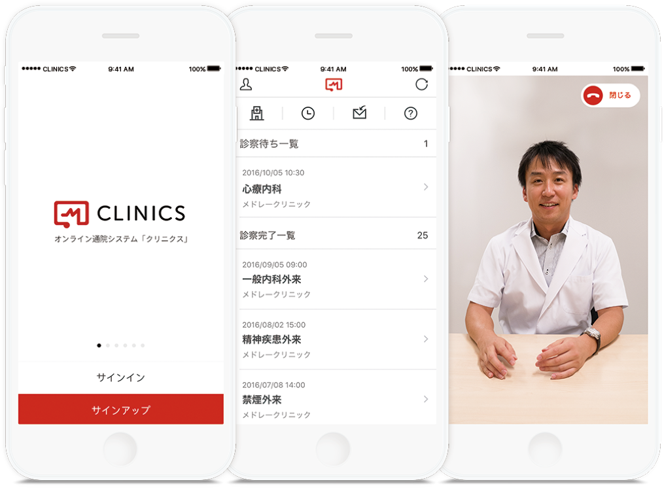
システム化計画
株式会社メドレーの開発体制
「CLINICS」はPCやスマホを使って、オンライン上で医師の診断を受けることのできる遠隔診療サービス。
「CLINICS」の開発チームは、開発サイドであるプロダクトマネージャと、ビジネスサイドである事業責任者が横並び、という2TOP体制を採用。
「診療」というこれまでインターネットが浸透してこなかった領域で成功を収めるには、「プロダクトの視点」と「ビジネスの視点」をバランス良く取り入れる必要がある。
エンジニアと医師、立場が違うからこそ、「対話」と「情報共有」が必要。
オンライン診療アプリ「CLINICS」
Notes:
医師たちがつくるオンライン病気事典「MEDLEY(メドレー)」を提供する、株式会社メドレーでは、オンライン診療アプリ「CLINICS(クリニックス)」を開発し、現在、全国約300の病院で展開しています。
「CLINICS」の開発チームは、開発サイドであるプロダクトマネージャと、ビジネスサイドである事業責任者が横並び、という2TOP(ツー・トップ)体制を採用しています。
これは、「診療」というこれまでインターネットが浸透してこなかった領域で成功を収めるには、「プロダクトの視点」と「ビジネスの視点」をバランス良く取り入れる必要があるからです。
2015年に出た厚生労働省の通達を受け、これまで離島へき地に限られていた遠隔診療の範囲が全国に拡大されたことから、これは診療の現場が抱える課題を解決するチャンスだと考え、「CLINICS」の開発を始めました。
「CLINICS」のようなリアルな現場に向けたサービスを開発していると、どうしても現場と近いビジネスサイドの力が強くなってしまいがちです。すると結果的に、「病院の受託開発」のようなサービスができてしまうリスクが発生します。
「CLINICS」が提供したいのはそのような個別最適化されたパッケージではなく、より本質的で大きな社会課題を解決するためのプラットフォームです。
そのためには、ビジネスサイドの人間が現場から吸い上げてきた要望を単に反映させるのではなく、より大きな視点での課題解決を可能にするチームづくりが必要です。
プロダクトサイドとビジネスサイドが、対等な関係を保てるようにすることがそのカギだと考え、2TOPの体制をとっています。

Slide 8
システム化計画
参照サイト
共通フレーム２０１３の概説 https://www.ipa.go.jp/files/000027415.pdf
プロダクト側とビジネス側の「対等な関係」がカギ！PM ✕ 事業部長の2TOP体制で挑む事業開発 https://seleck.cc/965
Notes:
システム化計画の説明で参照したサイトを一覧で示します。

Slide 9
要件定義
要件定義とは
要件定義とは、定義された環境において、利用者及び他の利害関係者が必要とするサービスを提供できるシステムとしての要件を定義すること。
要件定義工程では、企画工程で立案したシステム化計画をインプットに、ステークホルダのニーズ、要望、課題を分析し、利用者や他のステークホルダが必要とするサービスを提供するシステムとしての要求を定義し、ステークホルダと合意して、要件とする。
要件定義の流れは、次のようになる。
要求分析
要求定義
要件定義では、主に次の項目を検討。
業務要件定義
機能要件定義
非機能要件定義
Notes:
要件定義では、システムのライフサイクルを通じて、システムに関わり合いをもつ利害関係者の種類を識別し、そのニーズ及び要望を識別します。
要件定義では、まず「要求分析」を行い、利害関係者の要求項目を分析し、ニーズを整理して要求仕様書にまとめます。
次に「要求定義」を行い、要求分析結果をベースに、システムや業務全体の枠組み、システム化の範囲と機能を明らかにします。
要件定義作業を如何に進めていくか、必要な利害関係者をどう定義し体制を作るか、合意形成の仕組みをどう組み立てるかを明確に定めておくことが準備作業として必要です。
システム化計画における経営上のニーズ・課題・投資目標などを常に共有し、頻繁に発生する、利用者・開発者をはじめ利害関係者の対立を解決していくことが必要となります。

Slide 10
要件定義
業務要件定義とは
業務要件定義とは、新しい業務のあり方や運用をまとめた上で、業務上実現すべき要件を明らかにすること。
As-Is(現行業務)プロセスからTo-Be(あるべき業務)プロセスへ。
Notes:
システム導入の業務設計作業では、現状分析で整理された改善の方向性を念頭に置き、現行の業務プロセスをあるべき業務プロセスとして描き直していきます。
現状分析段階におけるAs-Is(アズ・イズ)業務プロセスの可視化によって、他部門の業務内容が見え、同じような作業を複数の部門で重複して実施していることや、同じような問題で悩んでいたことなどを認識することができます。
また、部門としてではなく、企業全体としての観点から解決しなければならない問題も見えはじめるようになります。
これらの事象・問題から企業戦略に照らして課題を抽出し、部門を超えた全社的な観点から改善の方向性を整理していきます。
設計段階におけるTo-Be(ツー・ビー)業務プロセスの可視化は、現状分析で抽出された改善の方向性を念頭に置き、現行の業務プロセスをあるべき業務プロセスとして描き直していきます。
この新しい業務プロセスに、課題を解決する業務処理手順が明確に定義し直されることによって、改善された業務プロセスを支援する情報システム要件が明確になります。

Slide 11
要件定義
機能要件定義とは
機能要件定義とは、業務要件を実現するために必要なシステム機能を明らかにすること。
業務を構成する機能間の情報(データ)の流れを明確にし、対象となる人の作業及びシステム機能の実現範囲を定義する。
利用者のニーズ及び要望をもとに、情報管理の観点、管理の単位、形式などを理解し分析する。
システムとの情報授受などのインタフェースを定義する。
Notes:
機能要件定義では、業務機能を実現するうえで必要なシステムの動作や処理方法を定義します。
利用者の要求事項や現行業務を合わせて分析し、システムに実装すべき機能を具体化します。
機能要件は、クライアントが搭載してほしいと望んでいる事項であるため、直接のヒアリングで比較的容易に吸い上げることができます。
機能要件はクライアントにとって絶対に必要な機能であり、納品時に定められた機能が未実装であればプロジェクトとして失敗ということになります。
機能要件に挙げられた内容がコストに見合うかどうかを見極めるとともに、限られた予算の中で最大限の効果を引き出すために、優先順位をつけることも必要です。

Slide 12
要件定義
非機能要件定義とは
非機能要件定義とは、処理時間やセキュリティ対策など、システムを設計するうえで考慮すべき、機能以外の要件を定義すること。
非機能要求グレードの6大項目。
可用性
性能・拡張性
運用・保守性
移行性
セキュリティ
システム環境・エコロジー
Notes:
非機能要件の設計項目として、独立行政法人情報処理推進機構が提唱する「非機能要求グレードの6大項目」があります。
「可用性」は、システムサービスを継続的に利用可能とするための要求のことです。
機器の冗長化やバックアップセンターの設置などで対応します。
「性能・拡張性」は、システムの性能、および将来のシステム拡張に関する要求のことです。
長期に渡って利用可能なキャパシティ・プランニングなどで対応します。
「運用・保守性」は、システムの運用と保守のサービスに関する要求のことです。
監視手段やバックアップ方式の確立などで対応します。
「移行性」は、現行システム資産の移行に関する要求のことです。
移行ツールの開発などで対応します。
「セキュリティ」は、情報システムの安全性の確保に関する要求のことです。
不正の追跡、監視、検知などで対応します。
「システム環境・エコロジー」は、システムの設置環境やエコロジーに関する要求です。
環境負荷を低減させる構成などで対応します。

Slide 13
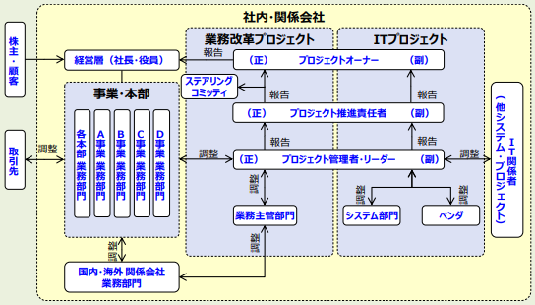
要件定義
セイコーエプソン株式会社の漏れのないステークホルダの特定と分析
事業環境の変化やメガトレンドなどを踏まえ、IT 基盤をグローバルに統一・強化するミッションに取り組んでいる。
ステークホルダを漏れなく特定できないという課題があった。
要求の源泉となるステークホルダを特定・分析し、合意されたステークホルダを中心に要件定義の実施、ならびに合意形成を図ることが重要。
対象のシステムによって、価値・サービスを受ける直接的な受益者だけではなく、間接的に影響を受ける関係者についても、漏れなく特定。
Notes:
セイコーエプソンでは、IT(アイ・ティー)基盤をグローバルに統一・強化するミッションに取り組んでいます。
その要となる情報システムについては、業務オペレーションの全体最適化に向け、社内 IT環境と業務システムの計画的な企画・設計・導入に取り組んでいます。
この取り組みでは、これまで事業ごとに使用してきた異なるシステムを、業務領域を横断して共通化・標準化する必要があります。
そのため、既存システムのような単一事業に関わるステークホルダのみならず、各事業間や関係会社、経営層、取引先も含めた広範囲なステークホルダと合意形成を図っていく必要があります。
多様化するステークホルダと合意形成を図るために、まず、要求の源泉となるステークホルダを特定・分析し、合意されたステークホルダを中心に要件定義の実施、ならびに合意形成を図ることが重要です。
ステークホルダの特定では、対象システムがどのステークホルダに対して価値・サービスを提供するのかに着目して、漏れのないようにステークホルダの特定を行います。
その際には、対象のシステムによって、価値・サービスを受ける直接的な受益者だけではなく、間接的に影響を受ける関係者についても、漏れなく特定します。
最初は、ステークホルダの漏れを防ぐ観点で広めにステークホルダを特定し、プロジェクト体制の整備や要求を明確化する中で、実際にどの範囲のステークホルダまでをヒアリングや合意形成の対象とする必要があるかを判断すると漏れが発生しなくなります。

Slide 14
要件定義
参照サイト
共通フレーム２０１３の概説 https://www.ipa.go.jp/files/000027415.pdf
As-Is現行業務プロセスからTo-Beあるべき業務プロセスへ http://www.gyosei-mc.co.jp/service/mcs/pdc2-2.html
システム構築の上流工程強化（非機能要求グレード） https://www.ipa.go.jp/sec/softwareengineering/std/ent03-b.html
ユーザのための要件定義ガイド 第2版 https://www.ipa.go.jp/files/000079352.pdf
Notes:
要件定義の説明で参照したサイトを一覧で示します。

Slide 15
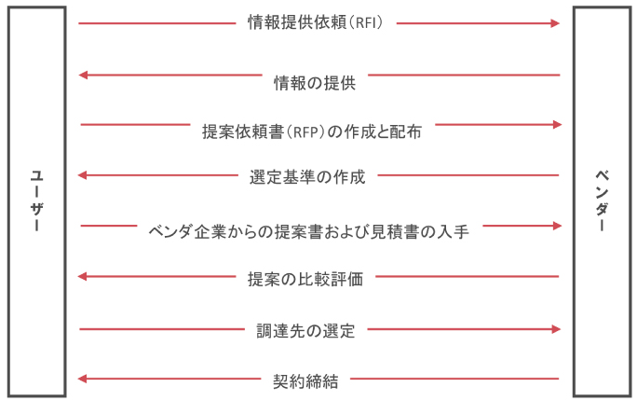
調達計画・実施
調達計画・実施とは
調達計画・実施とは、必要な製品やサービスを、外部から入手する購買活動のこと。
システム化を推進するために必要なハードウェアやソフトウェア、ネットワーク機器、設備などを調達する。
調達の流れ
Notes:
調達計画・実施では、要件定義の内容を踏まえ、既成の製品やサービスを購入するか、内部でシステム開発を行うか、外部にシステム開発を委託するかといった調達方法を決定し、何をどのように調達するのかを検討します。

Slide 16
調達計画・実施
情報提供依頼書(RFI) とは
情報提供依頼書(RFI：Request For Information)とは、発注先候補となる企業に対して、情報提供を依頼する文書のこと。
RFIを受け取った企業は、依頼された内容に応じて、自社の保有する情報を提供する。
提案依頼書(RFP)とは
提案依頼書(RFP：Request For Proposal)とは、発注先候補となる企業に対して、具体的なシステム提案を依頼する文書のこと。
RFPを受け取った企業は、システムの構成や開発手法などを検討し、提案書を作成してユーザに提案する。
一般的には、提案書の作成時に同時に見積書が作成されるが、納入業者を選定してから、改めて見積り依頼書(RFQ：Request For Quotation)を提示して、正式な見積りを依頼する場合がある。
Notes:
RFI(アール・エフ・アイ)では、発注先候補となる企業の会社の基本情報、技術情報、製品情報などの提供を求めます。
RFIを提示する際に要件定義の概要を伝えることで、要件を実現するために、一般論として必要とされる情報が得られます。 情報提供される情報としては、システム化に必要なハードウェアやソフトウェアなどの技術情報、類似の開発事例の情報、一般的に必要とされる費用などがあります。
RFP(アール・エフ・ピー)では、システム概要、目的、必要な機能、求められるシステム要件、契約事項などの具体的なシステムの要件を盛り込んだ提案を依頼します。
提案される内容は、依頼を受けた企業の技術や製品の特性を捉えて、要望に沿ったシステム構築がどのようにすれば実現できるのか、費用はいくらかかるのか、プロジェクト期間はどれくらいかなどの、実際にシステムを構築するために必要な具体的な提案となります。

Slide 17
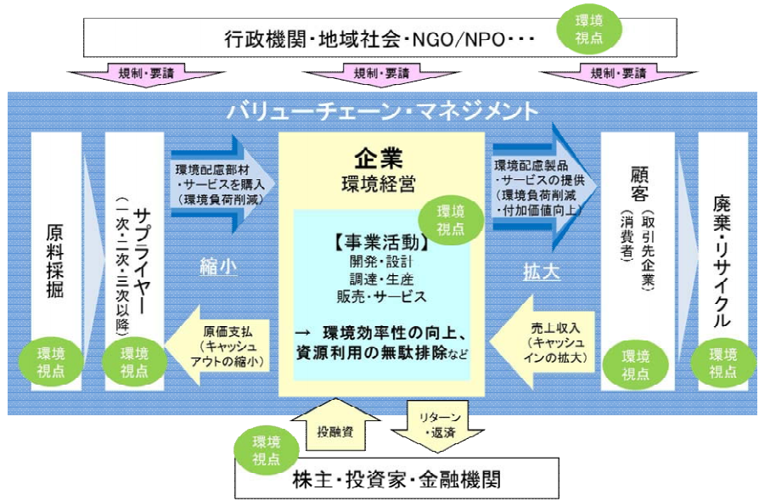
調達計画・実施
グリーン調達とは
グリーン調達とは、企業などが原材料、部品、資材、サービスなどをサプライヤーから調達する際に優先的に環境負荷の小さいものを選ぶ取り組みのこと。
環境に配慮した調達を積極的に取り組んでいくことで、環境負荷の小さい製品開発を促すことができるため、環境問題の改善につながる。
Notes:
環境に配慮し、環境問題改善に寄り添った新規商品の開発やサービスを提供することで、新しいビジネスを開拓できる機会が得られます。
環境に配慮せず、環境に悪影響のある活動をしている場合には、世間の目も厳しくなり、競争力の低下にもつながります。
また急な規制の強化によって、予期せぬコストが発生する可能性もあります。
環境マネジメント規格であるISO(アイ・エス・オー)14001の認証を取得した企業から優先して調達するという仕組みもグリーン調達の取り組みのひとつです。
納入先企業にとってのグリーン調達のメリットは、グリーン調達を取り入れることで、自然と製品が環境配慮型に切り替わり、市場で販売を拡大する手段を得ることができます。
また、原材料・資材・部品の調達段階で環境に配慮しているため、化学物質などの法規制によるリスクが回避できます。
サプライヤーにとってのグリーン調達のメリットは、グリーン調達を行うことで、納入先企業の事業戦略や環境に関する要求を理解した対応が可能になることです。
サプライヤーにとってのグリーン調達は、納入先企業からの信頼を獲得し「事業機会の獲得」と「リスク回避」につなげることができます。

Slide 18
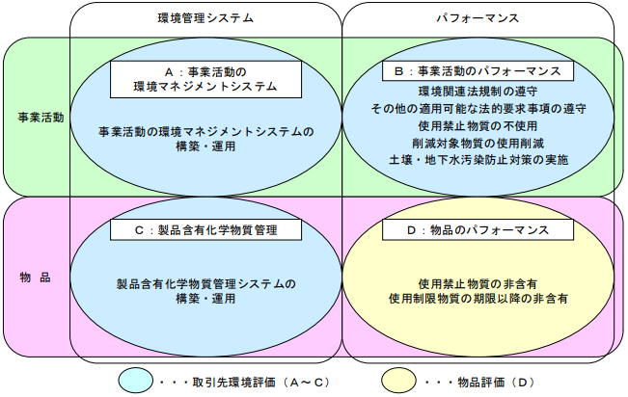
調達計画・実施
キヤノン株式会社のグリーン調達
キヤノンは、「共生」の理念のもと、地球環境保全活動を進めている。
1997年に「グローバルキヤノングリーン調達基準書」および「グローバルキヤノングリーン調達ガイドブック」をいち早く発行。
Notes:
キヤノンは、「共生」の理念のもと、地球環境保全活動を進めており、その一環として必要な資源の調達・購入に際しては、より環境負荷の少ない材料・部品・製品等を優先的に調達・購入するグリーン調達に取り組んでいます。
キヤノンは、グリーン調達が環境保全活動を推進する上で重要な取組みの一つであると認識し、1997年に「グローバルキヤノングリーン調達基準書」および「グローバルキヤノングリーン調達ガイドブック」をいち早く発行する等、積極的に取組んでいます。
キヤノンでは環境保全活動を進めるにあたり、次のA～Dの4つの枠組みが有効に機能していることを要求しています。
A：事業活動の環境マネジメントシステム
事業活動によって生じる環境負荷を低減するための仕組みを構築し、運用していることを指します。
B：事業活動のパフォーマンス
環境マネジメントシステムを構築・運用した結果、環境関連法規制およびその他の適用可能な法的要求事項の遵守、使用禁止物質の不使用、削減対象物質の使用削減、および土壌・地下水汚染防止対策を実施していることを指します。
C：製品含有化学物質管理
キヤノンに納入する物品に含有される化学物質を把握・管理するための仕組みを構築し、運用していることを指します。
D：物品のパフォーマンス
キヤノンに納入する物品に“使用禁止物質”が含有されないこと、および“使用制限物質”が期限以降に含有されないことを指します。

Slide 19
調達計画・実施
コクヨ株式会社のグリーン調達
コクヨは、商品のライフサイクル全体での環境負荷低減に向けて、新たな環境技術やグリーン調達に取り組んでいる。
商品が生まれてから廃棄・リサイクルされるまでのCO₂排出量を把握して、商品の環境負荷を削減。
天板のエッジに杖倒れ防止や車イス利用者用グリップなどを採用したユニバーサルデザインにも配慮。
コクヨグループでは「2008年版総合カタログ」から商品のライフサイクルの各段階（「つくる時」 「はこぶ時」「つかう時」「すてる時」）において、そのいずれかひとつでも環境配慮が十分でない自社商品について、「エコバツマーク」を表記し、それを3年間でゼロにする取り組みを行い「2011年版総合カタログ」で「エコバツゼロ」を達成。
「2019年版総合カタログ」でも引き続きゼロを継続。
エコバツマーク
Notes:
日本の国土面積の約67%を占める森林は、土砂の流出防止や水源かん養と呼ばれる保水機能、CO₂ (シー・オー・ツー)の吸収作用などの役割を果たしており、再生産可能な資源でもあります。
しかし、その中の約4割に当たる人工林の多くは、間伐などの手入れが遅れ、森林が本来持つ機能が発揮できずにいます。
コクヨでは間伐材家具の開発に積極的に取り組んでいます。
オフィスで積極的に国産材を使うことにより、新しい木材需要を喚起するとともに、森林と生きる持続的社会の実現を後押ししています。
「エコバツゼロ」の取り組みの一例として、ステーショナリの事例を挙げると、
「つくる時」は、製品本体に再生樹脂を使用し、リサイクルを推進しています。
「はこぶ時」は、包装材料に環境負荷の少ない材料を使用しています。
「つかう時」は、製品に使用される化学物質のリスク評価を行い、人の健康に対する安全性を確認しています。
「すてる時」は、廃棄後の自然環境への負荷を考慮し、環境リスクの低い材料を選定しています。

Slide 20
調達計画・実施
参照サイト
情報システムが調達される流れ https://webquest-design.jp/blog/it/5749/
グリーン調達とは？環境に配慮した取り組みで経営を安定化させる https://www.daikodenshi.jp/daiko-plus/purchasing-control/what-is- green-procurement/
グリーン調達推進ガイドライン(暫定版) https://www.env.go.jp/policy/env-disc/com/com_pr-rep/rep-ref06.pdf
キヤノングリーン調達基準書 https://global.canon/ja/procurement/gp-docs/green-v12-0-ja.pdf
環境に配慮した製品・サービスの開発 https://www.kokuyo.co.jp/csr/report/ecology/eco_commodity.html
Notes:
調達計画・実施の説明で参照したサイトを一覧で示します。

